Slide 1
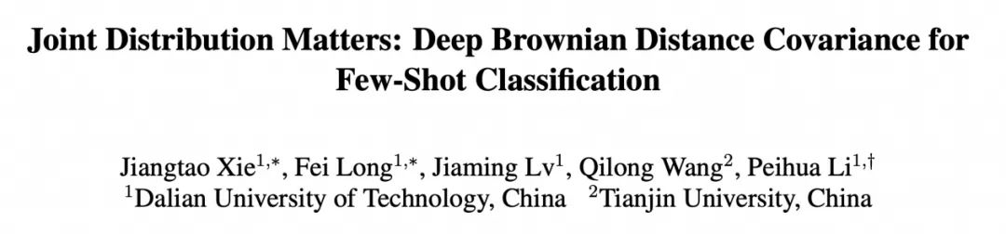
汇报人：杨阿婷
导师：董敏

Slide 2
CONTENTS
目录
背景
原理
BACKGROUND
PRINCIPLE
实例
实验结果
EXAMPLE
EXPERIMENTAL RESULT

Slide 3
01
背景
BACKGROUND

Slide 4

背景
理想状态下的人工智能需要具备人类相同的快速学习能力，也就是说在每一类训练数据仅有极少量标注样本的情况下，使得深度学习模型具备出色的识别能力。
从少量的样本中很难学习到丰富的知识，同时也容易导致过拟合，最新的研究中，基于度量的方法吸引了大量的关注。

Slide 5
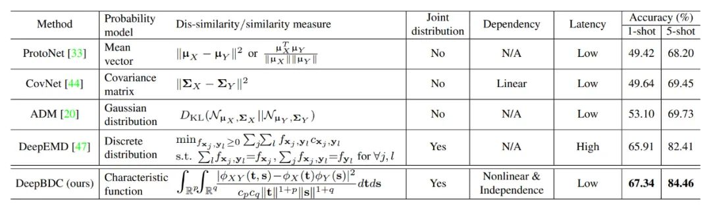
背景
现有方法的存在的问题
解决方案
提出了DeepBDC的方法，既考虑了联合分布，又具有较高的运算效率。

Slide 6
02
原理
PRINCIPLE

Slide 7
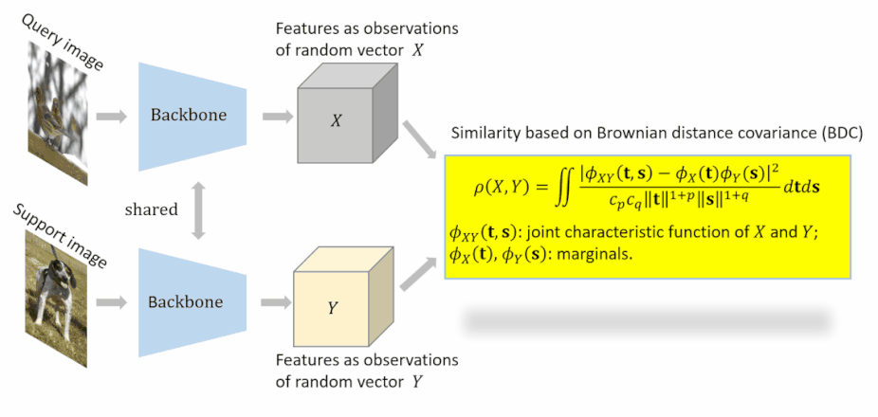
理论

Slide 8
理论
离散情况下的BDC度量
ρ(X, Y ) = tr(A^{T} B)

Slide 9
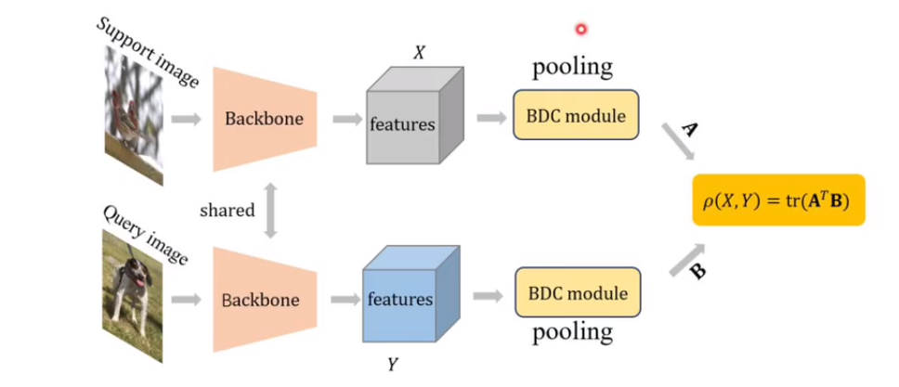
BDC模块
对于离散的特征，BDC 度量是解耦的，这样我们就可以将 BDC 制定为一个池化层，两个图像之间的相似性被计算为对应的两个 BDC 矩阵之间的内积。

Slide 10
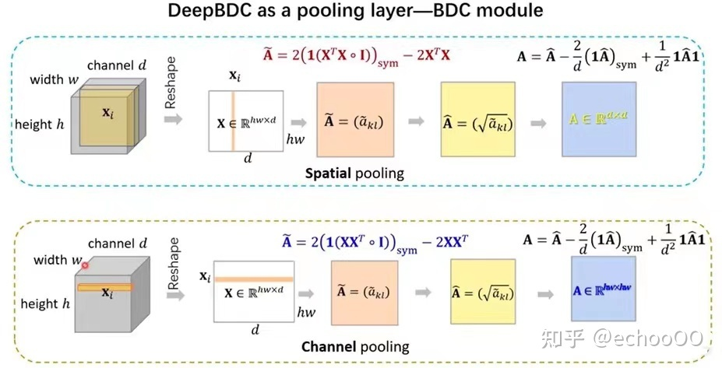
BDC模块
两种pooling方式

Slide 11
03
实例
EXAMPLE

Slide 12
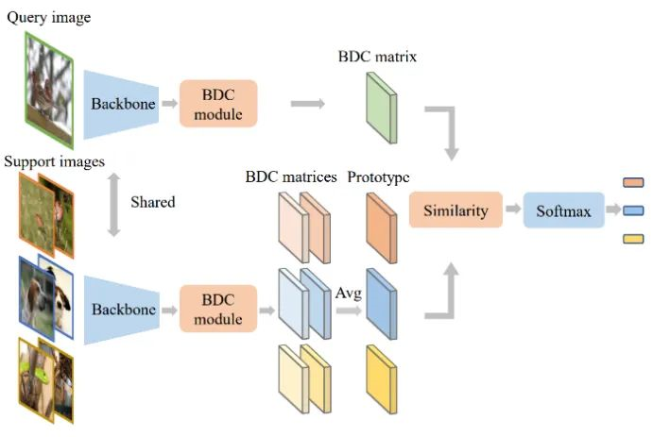
Meta DeepBDC
Meta DeepBDC 是在 ProtoNet 架构的基础上构建的，通过对支撑集图像得到的 BDC 表达进行平均得到了每一类的原型表达，通过计算查询图像的 BDC 表达和每一类原型表达之间的内积，获得与每类之间的距离，从而进行类别判断。

Slide 13
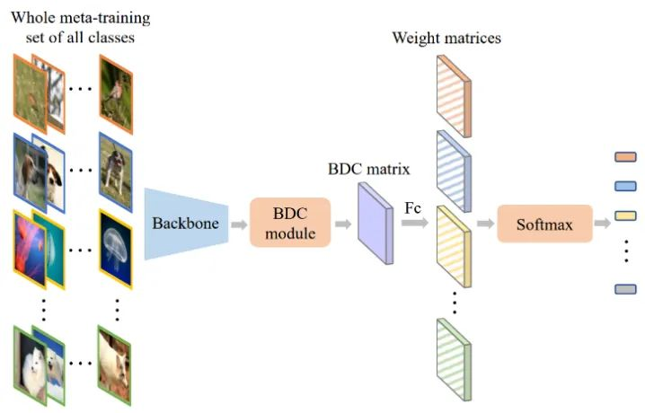
STL DeepBDC
STL DeepBDC 基于一个典型的迁移学习框架，该研究将 BDC 矩阵当作输入图像的嵌入特征送到尾部的分类器中进行学习，利用交叉熵损失函数进行网络的优化。

Slide 14
04
实验结果
EXPERIMENTAL RESULT

Slide 15
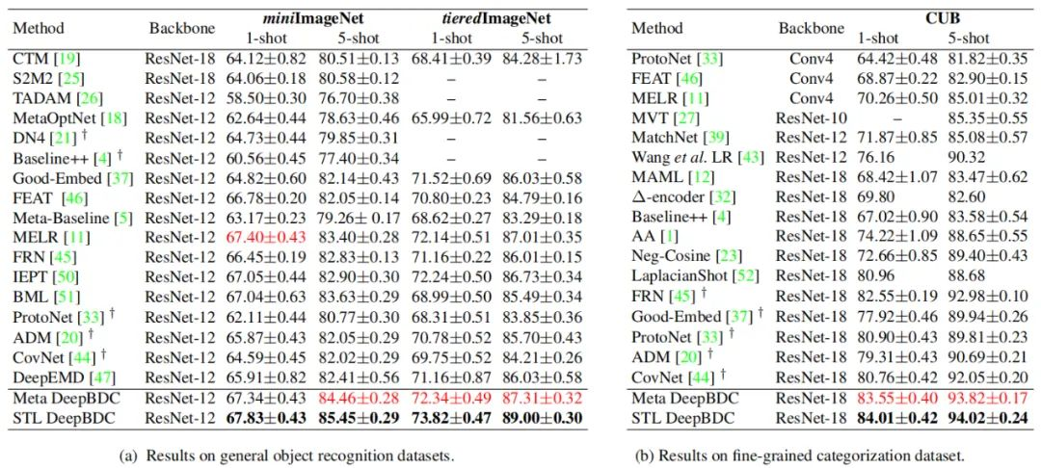
与SOTA比较
在通用分类任务和细粒度识别任务上的性能比较。

Slide 16
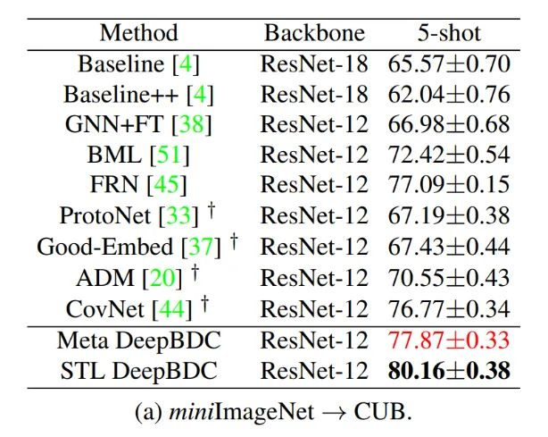
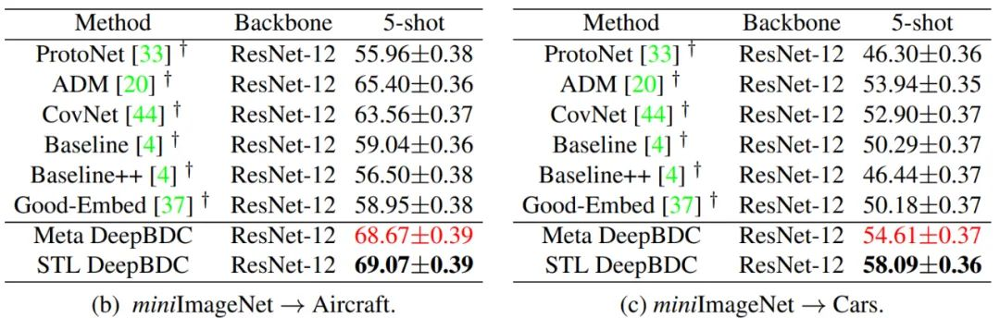
与SOTA比较
在领域迁移任务上的性能比较。

Slide 17
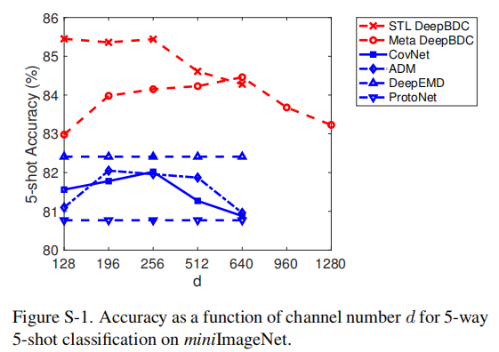
消融实验
评估降维层对 DeepBDC 和同类方法的性能影响
随着维度的升高，ADM 和 CovNet 分别在 d=196，和 d=256 时达到最高，之后性能会下降。Meta DeepBDC 在维度超过 640 时，出现性能降低。
该研究两种实现在各个维度上都能显著的高于同类方法。

Slide 18
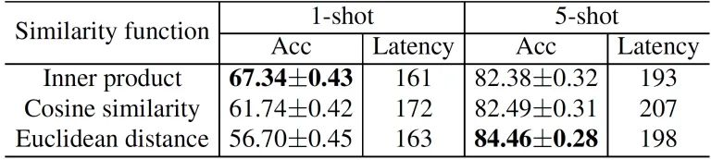
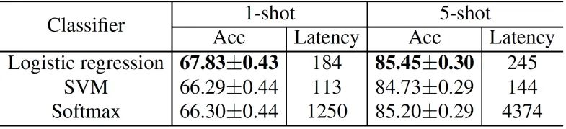
消融实验
分别针对 Meta DeepBDC 和 STL DeepBDC 进行评估。
1.Meta DeepBDC 的距离函数评估。
2.STL DeepBDC 的分类器评估。

Slide 19
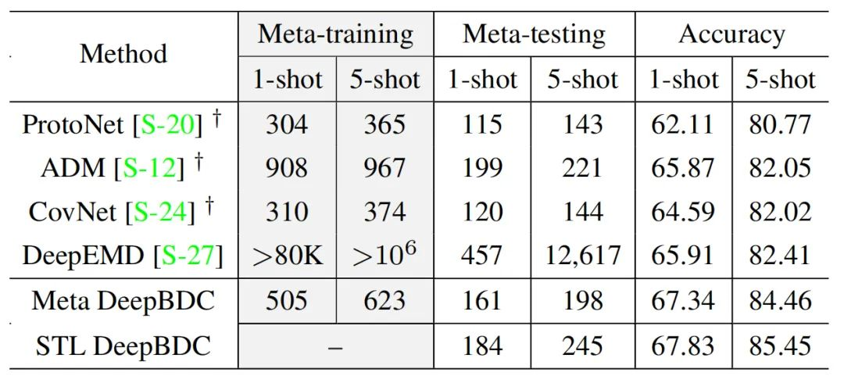
消融实验
在运行时间上进行比较。

Slide 20
总结
总结
首次将布朗距离协方差 (BDC) 引入基于深度网络的小样本分类，表明了 BDC 在深度学习中有巨大潜力和未来应用价值
将提出的 DeepBDC 实现成一个即插即用的模块，可适用于不同的小样本学习框架。同时结合两种不同范式的小样本学习框架对 DeepBDC 进行了实例化。

